Slide 1

WeatherStation
LOUVEAU Julien - MARTINOT Romain - MENTEN Simon
MERCENIER Louis & STREIGNARD Rémi

Slide 2
01
02
03
04
Introduction
IoT
API
Application
Présentation de l’architecture globale
Implémentation de l’IoT dans le projet
Fonctionnalités apportées par l’API Java
Analyse de la solution mobile

Slide 3
Introduction
01
Présentation de l’architecture globale

Slide 4








Architecture globale
API
Notre station
Service MQTT
Base de données
Capteurs
Application mobile
Microcontrôleur
Autre station
DTM
?

Slide 5
IoT
02
Implémentation de l’IoT dans le projet

Slide 6



Les composants
ESP32
Raspberry Pi 3
Récupération des données des capteurs
Traitement et communication des valeurs

Slide 7
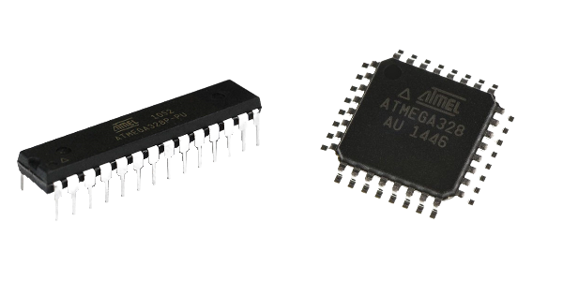
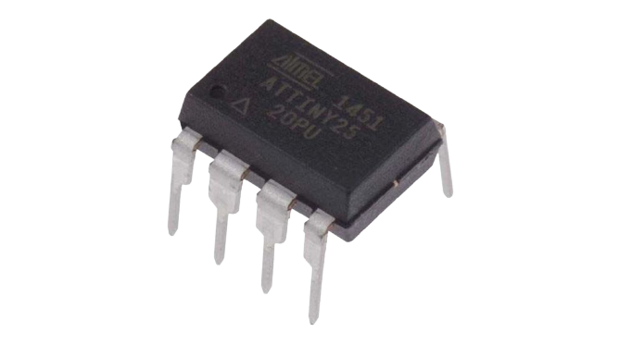
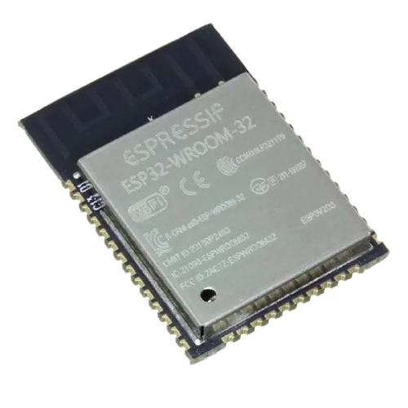
ESP32 - Alternatives microcontrôleurs
ESP32
atmega328 (arduino uno)
attiny25
~ 3,20 €
~ 35 IO
32 Mb de mémoire
Connexion wifi et Bluetooth
~ 1.60 €
~ 19 IO
32 kB de mémoire
~ 0.9 €
~ 6 IO
2 kB de mémoire

Slide 8
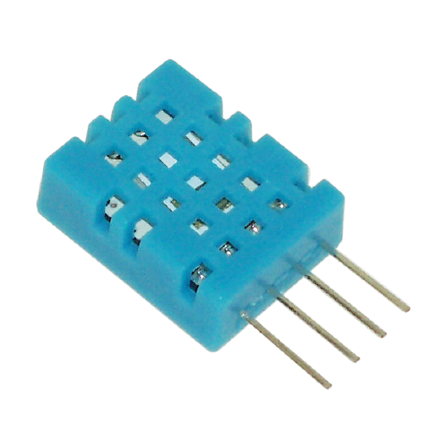
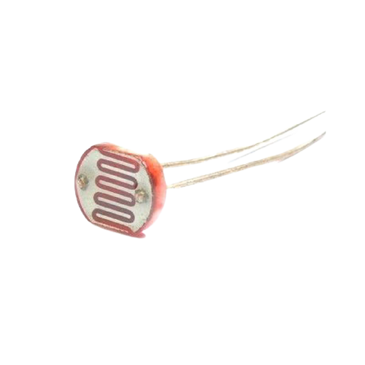
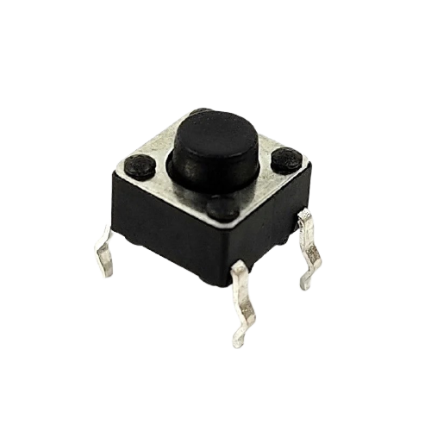
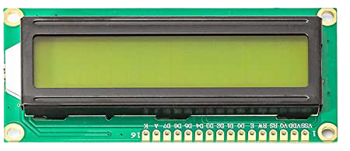
ESP32
capteurs
ATMEGA328P
ESP32
Communication Bluetooth
Communication serial
écran LCD

Slide 9
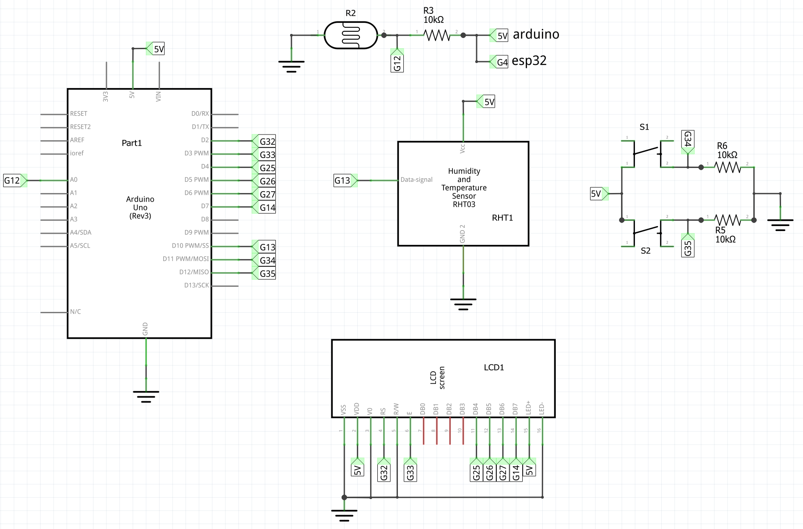
ESP32 - Station météo
1
3
2
4

Slide 10
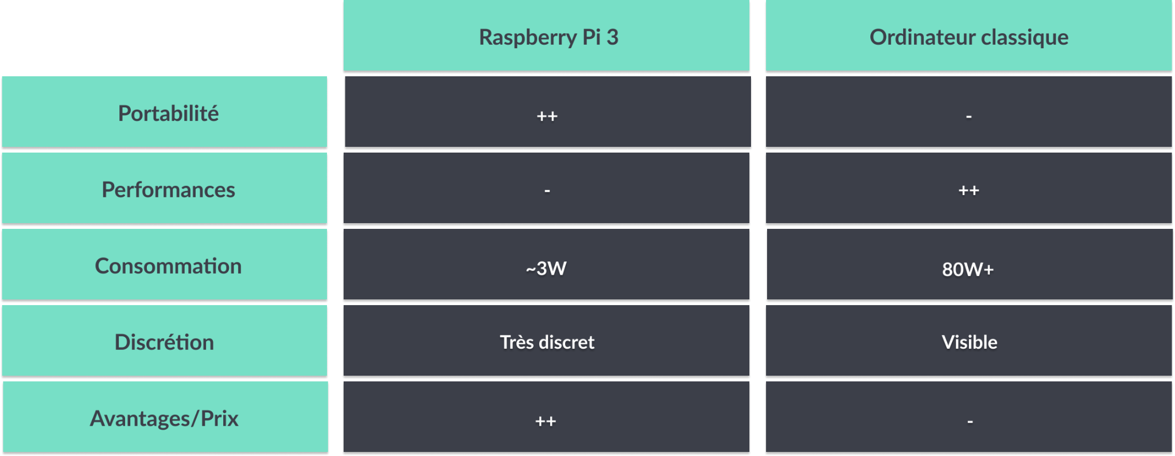
Raspberry Pi 3 - Comparatif
Notes:
Pas d’anim

Slide 11
MQTT - Implémentation
Notre Station
Autres Stations
Broker MQTT
Subscribe
Publish
Publish
Publish
Notes:
1 clic après expli du subscribe

Slide 12
Traitement des données - IoT
Réception des valeurs sur la RPI depuis l’ESP32
Envoi via le MQTT
Envoi sur l’API
Parsing des données
Réception et traitement des données des autres groupes
Notes:
4 clics

Slide 13
API
03
Fonctionnalités apportées par l’API Java

Slide 14
Choix technologiques 01
Avantages API
Avantages Java
Données personnalisées
Contrôles supplémentaires
Séparation client / base de données
Portabilité
Plus rapide que d’autres langages interprétés
Nombreux outils disponibles

Slide 15
Choix technologiques 02
Qu’est ce que REST ?
Avantages
REpresentational State Transfer
Style d’architecture web
Expose des ressources
Requêtes HTTP
Formats standards (XML, JSON)
Stateless
Indépendance client / serveur
Load balancing
Formats compatibles dans le temps

Slide 16
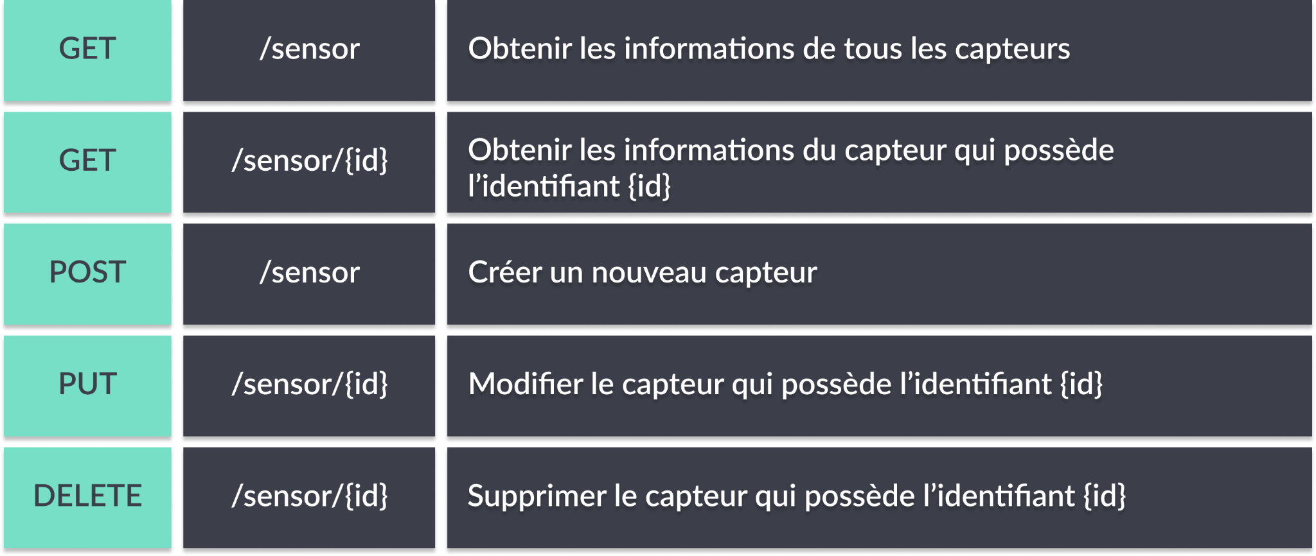
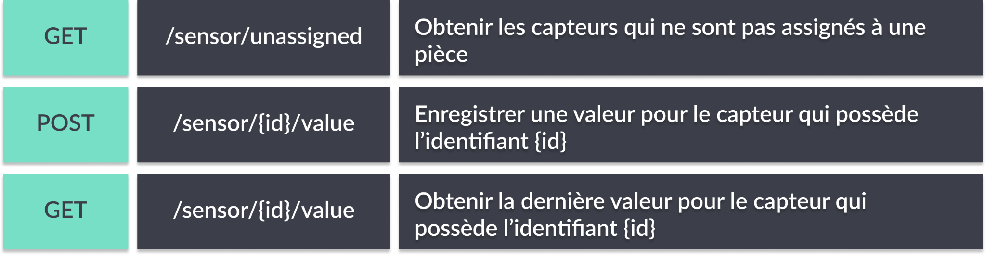
Communication avec l’API

Slide 17
Traitement des données - API
Traitement IoT
Réception des données format JSON
Transformation
en objets
Réponse HTTP
Parsing des données
Modification BD

Slide 18
Communication API - Devices
Modification état?
devices
URL ?
Pas de changement activated
id BIGINT
activated BIT(1)
is_fav BIT(1)
name VARCHAR (255)
room_id BIGINT (FK)
url VARCHAR (255)
Requête PUT
Changement activated
Changement activated
Pas de changement activated

Slide 19
Application
04
Analyse de la solution mobile

Slide 20
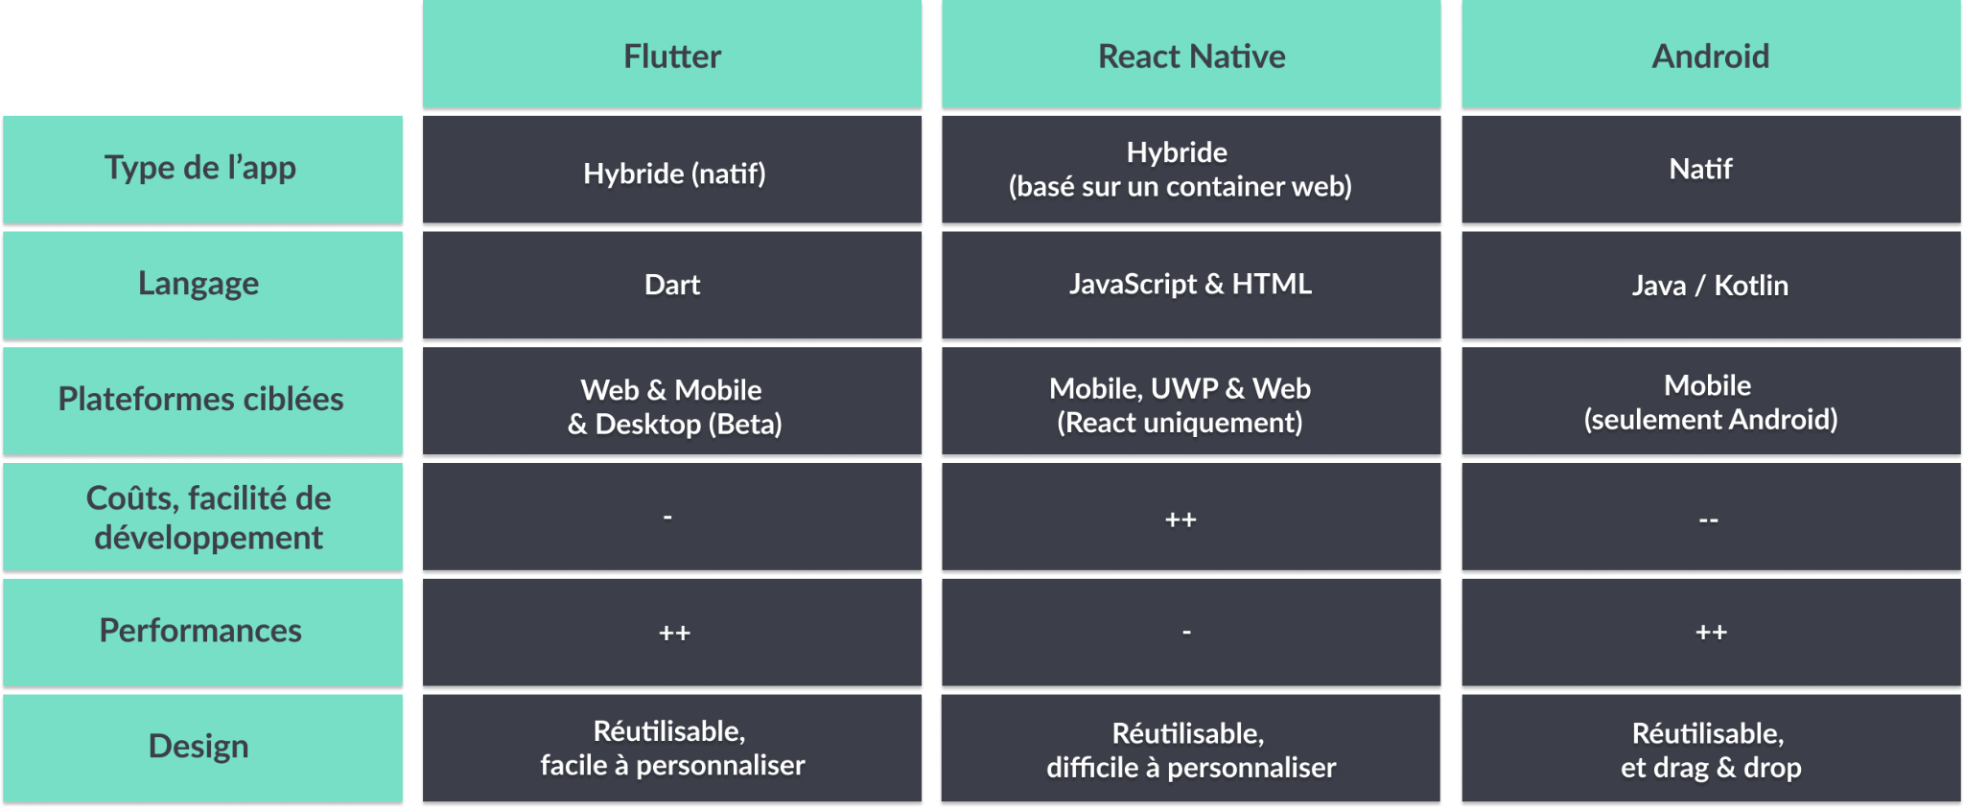
Mobile - Choix technologique

Slide 21
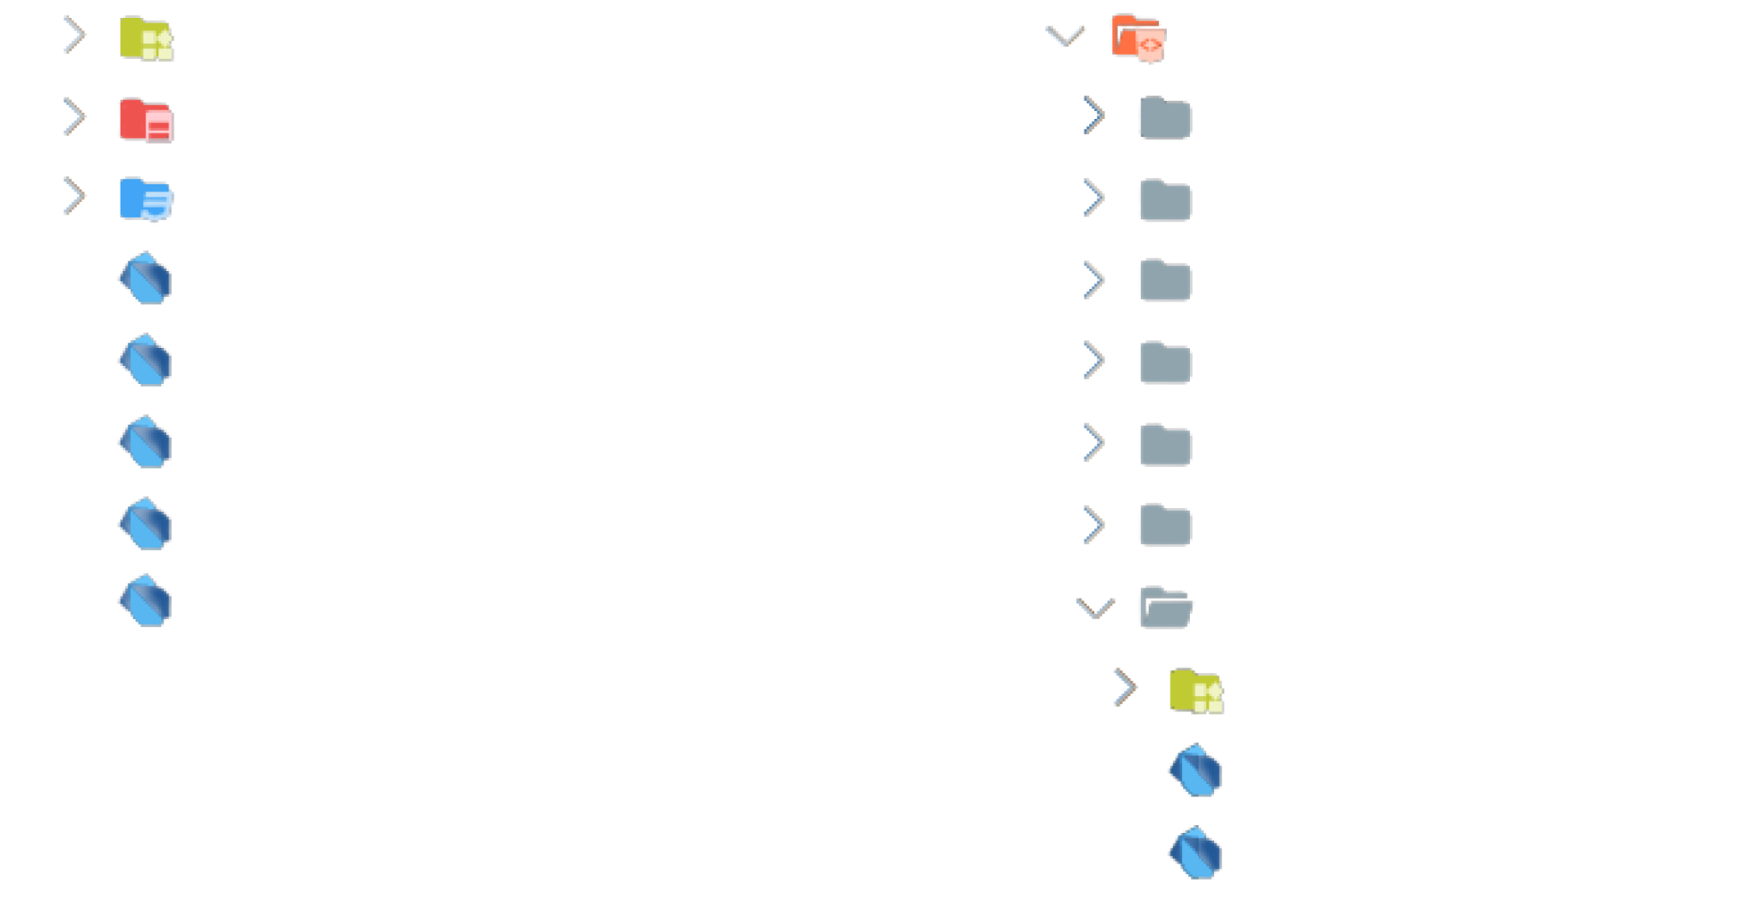
Organisation du code
Notes:
AMELIORATION SÉPARATION LOGIQUE / VUE

Slide 22
Widgets - Gestion de l’état
StatelessWidget
StatefulWidget
class StatelessExample extends StatelessWidget {
@override
Widget build(BuildContext context) {
return Container( );
}
}
class StatefulExample extends StatefulWidget {
@override
_StatefulExampleState createState() => _StatefulExampleState();
}
class _StatefulExampleState extends State<StatefulExample> {
@override
Widget build(BuildContext context) {
return Container( );
}
}

Slide 23
Fonctionnalités
Barre de recherche
Favoris
Refresh
Interaction en live avec les devices
Full CRUD sur les sites
Full CRUD sur les rooms
Modifications des liaisons avec les sensors et devices
Création et suppression d’événements

Slide 24
Logique des formulaires - Diagramme
[Refus]
[Initiaux manquants]
Vérification des inputs
Comparaison des enfants initiaux à ceux du formulaire
Demander confirmation
[Acceptation]
[Inputs valides]
Récupération des entrées du formulaire
Update du père
Suppression des enfants sélectionnés
[Edition]
[Initiaux tous présents]
[Inputs
invalides]
Vérification du contexte
(édition / ajout)
Création du père & récupération de son id
Update ou ajout des enfants
[Ajout]
Affichage des erreurs
Ajout des enfants au père

Slide 25
Traitement des données - Application
Traitement IoT
Traitement API
Réception des données format JSON
Transformation
en objets
Parsing des données
Affichage sur l’UI

Slide 26












Confort utilisateur
Affichage des données
Bulles d’information
This field is required.
Are you sure ?
yes
no
Sélections en évidence
Attrait des couleurs
on
off
Positionnement intuitif
Icônes conventionnelles

Slide 27
Démonstration

Slide 28
Base de données
Sites
Rooms
Sensors
Sensor_values
nom
image
id site
nom
image
description
id room
topic
type
id sensor
date
valeur
Devices
Events
id room
nom
état
url
id sensor
id device
nouvel état
condition

Slide 29
